Slide 1
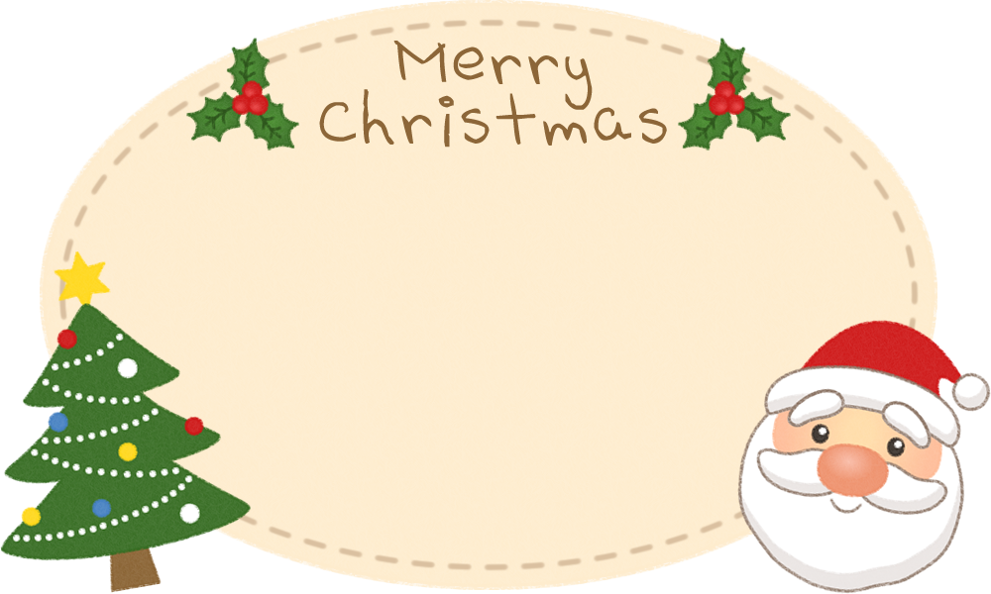
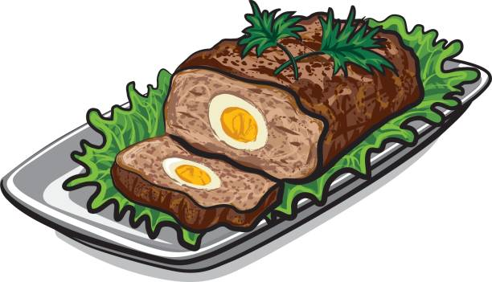
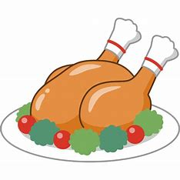
山目市民センター女性事業 クリスマス お料理講座
日 時 令和２年12月11日（金）
午前10：00～12：30
主 催 山目市民センター
場 所 山目市民センター調理室・会議室
講 師 市内中学校家庭科講師 千葉久美さん
対 象 市内成人女性
定 員 12名
参加費 1,000円
持ち物 エプロン、三角巾、マスク
申込み 11月24日（火）午前9時から電話で受け付け。
（先着順で定員になり次第締め切り）
クリスマスに、ミートローフ・パン・スープ・デザート
みんなでわいわい♪作ってみませんか。
クリスマスの定番ローストチキンを
作ってみませんか？
山目市民センター☏21-2104

